Slide 1
子々孫々まで残したいもの
はれプロ
晴佐久 浩司

Slide 2
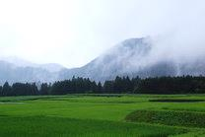
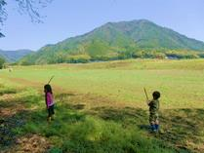
略 歴
「晴佐久」あるある！？
・森のくまさんでいじられる
・数字8039で遊ばれる
・電話で名前と認識されない
・どこ出身と必ず聞かれる
「晴佐久」で一番有名人は？
・晴佐久昌英 神父 … 叔父
「我が家の系統」
・宮城 ⇒ 札幌 ⇒ 満州 ⇒
広島 ⇒ 大阪 ⇒ 兵庫
1976 大阪府吹田市産まれ
Mr赤ヘル山本浩二から“浩司”と命名。
小～中学校
兵庫県神戸市・伊丹市・三田市と転校。
祖父母の山口県錦町に帰省。
1994 愛媛大学農学部に入学
サイクリング
阿蘇・四国一周・しまなみ海道
バックパッカー
（国内）沖縄（石垣・西表・与那国）、屋久島
（海外）中国・タイ・ﾈﾊﾟｰﾙ・ｲﾝﾄﾞ・ﾊﾟｷｽﾀﾝ・ｲﾗﾝ・ﾄﾙｺ・韓国・ﾓﾝｺﾞﾙ

Slide 3
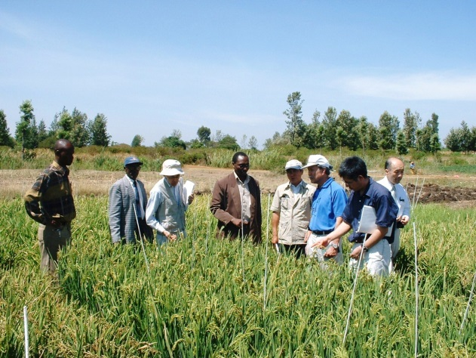
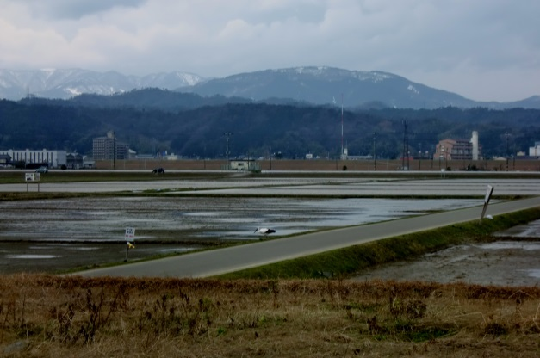
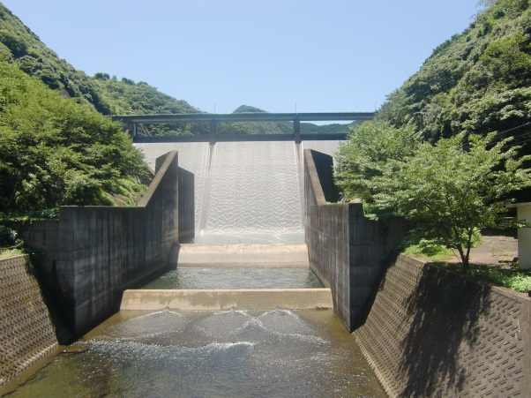
略 歴
2000 農林水産省構造改善局に入省
ほぼ雑務
2001～2003 出先事務所（埼玉県熊谷市）
水路の設計・工事
2003.8 結婚
2004～2005 外務省経済協力局に出向
ODAの分野別政策づくり
ジェンダー『Gendar and Development Intiative』
農 業 『NERICA program』
2006 農林水産省に戻るが、
仕事に馴染めず精神を病む。
2007～2009 出先事務所（千葉県柏市）
2010～現在 近畿農政局にて勤務
広報 ⇒ 小水力発電 ⇒ 補助事業

Slide 4
日本が抱えている問題 problems of Japan
問題提起
1 aging population and low birth rate
2 increase in bankruptcy
3 global society
4 regional gap
5 matured society
①少子高齢化
②相次ぐ企業倒産
③グローバル社会
④地域間格差
⑤成熟社会
※JTB 山下真輝氏講演資料から抜粋

Slide 5
理想の社会とは
問題提起
理想の社会とは、
努力して頑張った人が報われる社会
社会的弱者が普通に暮らせる社会
誰もが“幸せ”を実感できる社会
幸せ=幸福（Happiness）って何なのか？
相対的な物事の感じ方で人によって異なるもの
『絶えず幸福になろうとしている状態にある限り、
我々は決して幸福になることがない。』パスカル
他人と自分を比較する限り決して満足することはできない。
⇨ 格差のない社会 = １億総中流社会

Slide 6
もう１つの生き方
問題提起
格差のない社会は現実的か！？
資本主義経済でグローバル化を止めるすべはない。
金持ちと貧乏へ２極化していくだろう。
社会が２極化すると何が起こるか？
普通に生活できたとしても“不幸”を感じてしまう。
富が富裕層に固定化し、生活に困窮するようになる。
都市にはスラムができ、田舎はゴーストタウンに！？
他人と自分を比較する限り決して満足することはできない。
⇨ 経済力ではないオリジナルの価値観を持つこと

Slide 7
これから必要とされる人材
問題提起
２極化社会の到来に備えて、いま成すべきこと
海外で活躍できる人材を多数輩出すること
信頼できる人、自国の誇り、アイデンティティ
革新的なアイデアを生む人材を育てること
様々な価値観や文化を社会に共存させておく必要
文化とは歴史であり、文化を支える社会が必要
文化を支えるには、地域で活躍する人材を確保すること
⇨ お互いの生き方を尊重しあえる社会
⇨ 都市と農村が共生する時代へ

Slide 8
農村の現状
農の本質
農業構造改革の遅れにより、
農業者の高齢化
後継者の不足
兼業農家の増加
上記、農業での課題に加え、
公共事業の削減
平成の市町村合併
その結果、農村地域の地盤沈下
限界集落が２６４１地域
Notes:
研究発表会ということですので、導入として理論的な話をさせて頂きます。

Slide 9
農の本質
農業の構造
【農業の３類型】
①趣味型農業
週末農業、貸農園など
②マニュアル依存型農業
「大規模」と「小規模」
「化石エネルギー多投入型」と「粗放型」
「慣行栽培」と「有機栽培」
③技能集約型農業
小規模･小資本･労働集約で真似できない農業
※神門喜久「日本農業への正しい絶望法」から引用

Slide 10
農業の進むべき道
農の本質
２極化社会における農業のあり方
貿易自由化への流れ
・大規模化による効率化、労働生産性の改善
・多角経営による収益率の改善
・食料安全保障の確立
もう１つの進むべき道
・地域内経済循環の確立
・生産者と消費者の本当の結び付き
・他の追随を許さない本物の農業
（土づくり・堆肥づくり）

Slide 11
農の本質
農業の魅力とは
農業は（ ）を相手に（ ）を生産する仕事
・画一的な生産は難しく、同じモノを作れない
・絶えず試行錯誤の連続で、答えが１つではない
・モノづくりの喜び、ヒトづくりの実感
・本物を作れば、流通業者にNOが言える産業
産業とは、時代のニーズに応えることであり、
『農ある暮らし』による精神的価値を求めている。
⇨当たり前のことを当たり前に実行できる農は王道
Notes:
農業は自然を相手に命を生産する仕事

Slide 12
これまでの行政の対応
展開方向
【目的】 農村振興
【目標】 各省庁・各事業ごとに設定
農水省
農業基盤整備
農産物直売所
国交省
社会資本整備
道の駅
総務省
ＩＴＣ
人材派遣
都市農村交流
観光
過疎対策
Notes:
このような農村の状況に対して、これまでの行政の対応では省庁の縦割りが存在し、さらに事業ごとに目標設定がなされ実施されてきました。本来の目的である地域の“農村振興”を統括して実行しているとは言い難いのではないでしょうか。

Slide 13
これまで足りなかった視点
展開方向
従来
今後
公助
共助
自助
公助
共助
自助
Notes:
行財政の厳しい状況の中、これまでのような公的支援を前提とした農村振興を実施することは難しく、
今後は住民の自助による取組へと重点をシフトしていく必要があります。

Slide 14
農村振興のあり方
展開方向
住民の住民による住民のための農村振興
そのためには、
住民自ら経済活動を行うことで、
行政による支援を最小限にとどめ、
自らの裁量で自治活動を展開する。
行政は、財政負担を伴わない支援をする。
（例）地域の将来を話し合う場を提供すること
地域の魅力を情報発信すること
Notes:
理想とする農村振興のあり方は、住民の住民による住民のための農村振興を目指すことです。
そのためには、住民自らの裁量により自治活動を展開する体制が必要となります。
その中で行政としては、財政負担を伴わない支線、例えば、地域の将来を話し合う場を提供すること、地域の魅力を情報発信することなど後方支援をしていくことが求められています。

Slide 15
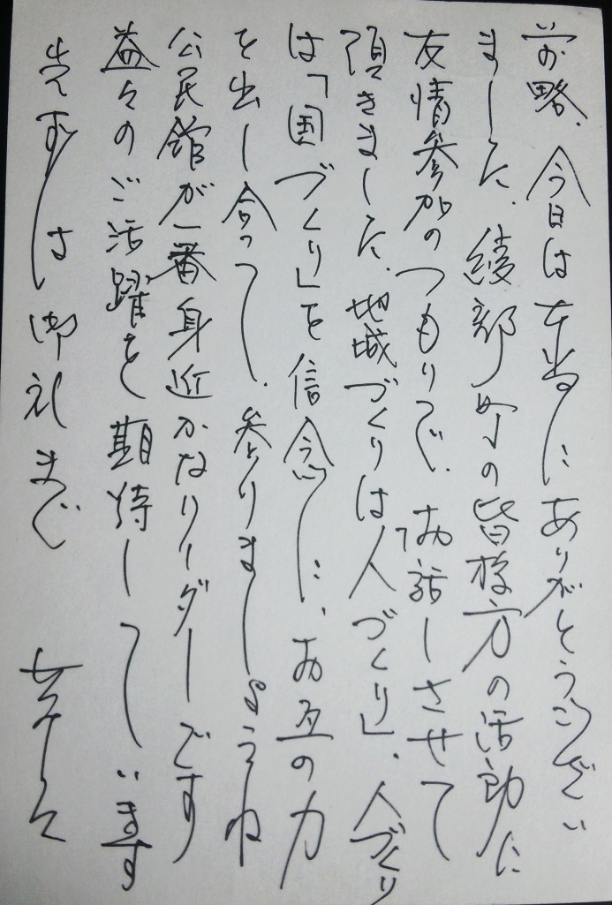
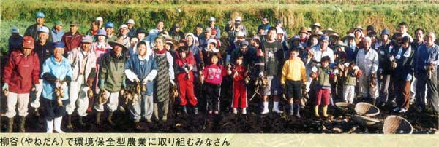
個人活動のきっかけ
はれプロ
鹿児島県柳谷集落（通称：やねだん）
自治会長 豊重氏との出会い
行政に頼らない取組
集落全員参加の取組
感動を呼び起こす取組
Notes:
これまで述べたようなことを実践として取り組んでいるのが、鹿児島県大隅半島にある柳谷集落の活動です。
土着菌を用いた芋焼酎の販売で有名になり、ニュースなどでも取り上げられているのでご存じの方も多いかと思います。
私は、昨年７月にやねだんの豊重氏の講演を聴き、それ以降自分でも何かできることがあると感じ活動を開始しました。
昨年は、京都での人脈作りと応援する農家探しをし、今年１月にセミナーで南山城村の専業農家・植田さんと知り合いました。

Slide 16
はれプロ
はれプロとは
近未来の農村の疲弊を憂える私一個人が、
明るい農村に活路を見い出すために実施する
個人活動“晴佐久プロジェクト”の略称。
【活動方針】
・活動範囲は個人の活動できる地域レベルの取組に対象を絞り、
従来にない手法を試みて地域を再生することを目指す。
・活動に当たっては、市町村・集落組織等と十分に連携し、
効率的・機動的に進めていく。
・地元住民の総意を最大限に汲み取る。
・活動を通じて、人的ネットワークを形成する。
・住民目線に立った行政担当者となるための修練の機会として
位置付ける。
☆“はれプロ”で検索 http://haresaku.jimdo.com/

Slide 17
はれプロ
３年間の活動記録
１． 農と消費を結びつけるプロジェクト （南山城村）
-米農家、NPOこどもアート、Gallery den mym-
■“京都府唯一の村”というコンセプトで米農家のファンづくり
■“こども×まち×田舎”による交流イベントの開催
■耕作放棄地ボランティア「みんなで耕し隊」の実施
２． 芸術村創出プロジェクト （和束町）
-茶農家、NPOｶﾙﾃｨﾍﾞｰｼｮﾝｽﾞ、NPOｸﾘｴｰﾀｰｽﾞ･ｼﾞｬﾊﾟﾝ-
■ボランティアによる空き屋改修を通じた縁づくり
■龍谷大「みらいゼミ」で和束町の課題の整理
３． 京町屋で交流プロジェクト （京都市）
-遊子庵-
■京町屋「遊子庵」で農村の魅力を伝える講座の開催
☆“はれプロ”で検索 http://haresaku.jimdo.com/

Slide 18
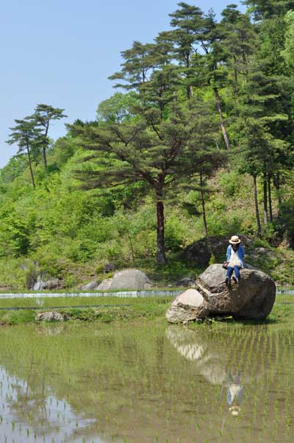
農と消費を結びつけるプロジェクト
南山城村の農家で金賞を受賞したお米を対象に、
ファン（固定客）の獲得を目指して活動を開始。
販売価格 ９００円/kg
収益計算より算出
固定客 ２００人
3ha×4,000kg/ha÷60kg/y
目
標
Notes:
この植田さんのお米は、昨年「米・食味分析鑑定コンクール」で金賞を受賞しており、販売促進を始めるということでした。
そこで、モデルケースとして勉強させて頂こうと、販売のお手伝いをすることとなりました。
まずは、経常経費を聞き取り、収益計算により算出した結果、販売価格を１ｋｇ９００円と設定することを決めました。
そして、この農家が安定して収入を得るためには、２００人の固定客が毎年購入してもらうという目標を立てました。

Slide 19
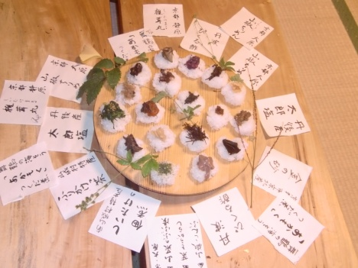
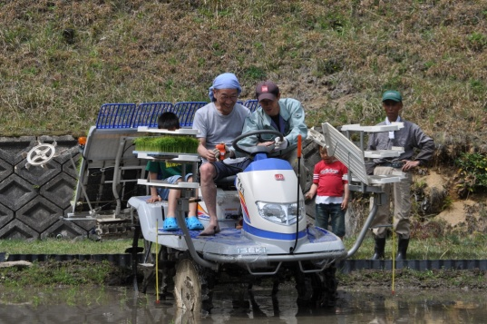
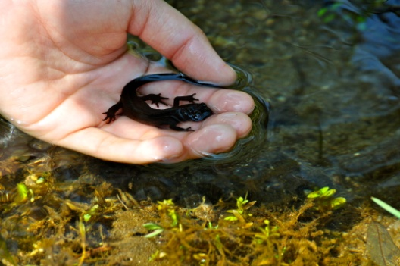
農と消費を結びつけるプロジェクト
“情報”とは、単に商品に関することだけではなく、生産者の為人や情熱、農村の風景や文化など、
消費者が魅力を感じるあらゆる要素を含むもの。
“ファン（固定客）“形成に必要な情報とは、
環境
人
物
情報
Notes:
この２００人のファンをつかむためには、核となるコンセプトが必要となります。
消費者が魅力を感じる情報、物（お米そのもの）、人（植田さんの為人）、環境（農村風景）を消費者に伝え続けることが必要と考えました。これから、私がお手伝いをした幾つかの活動について紹介したいと思います。

Slide 20
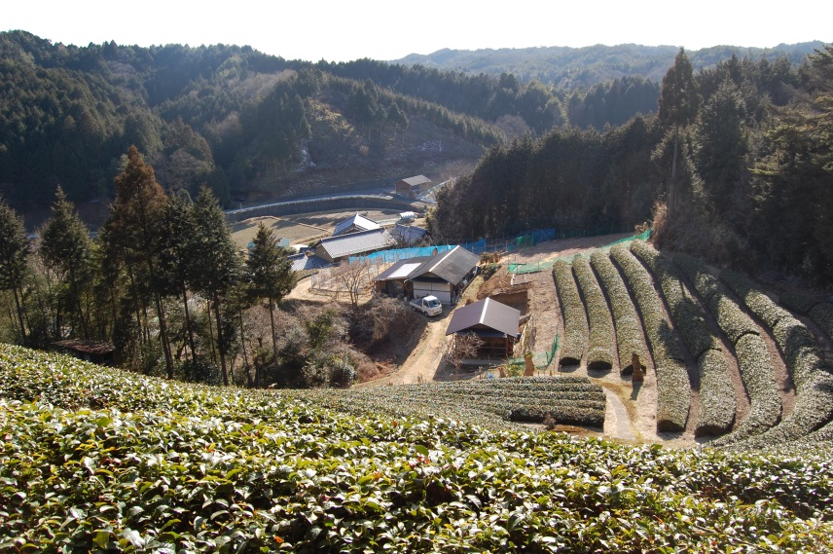
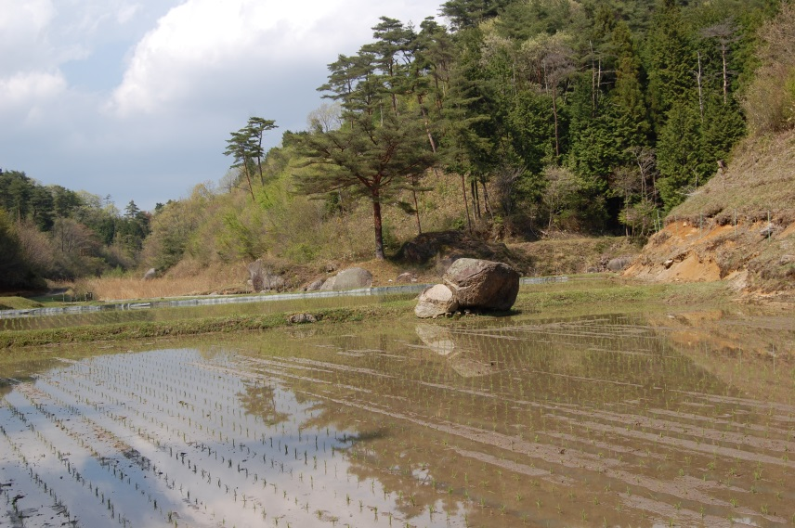
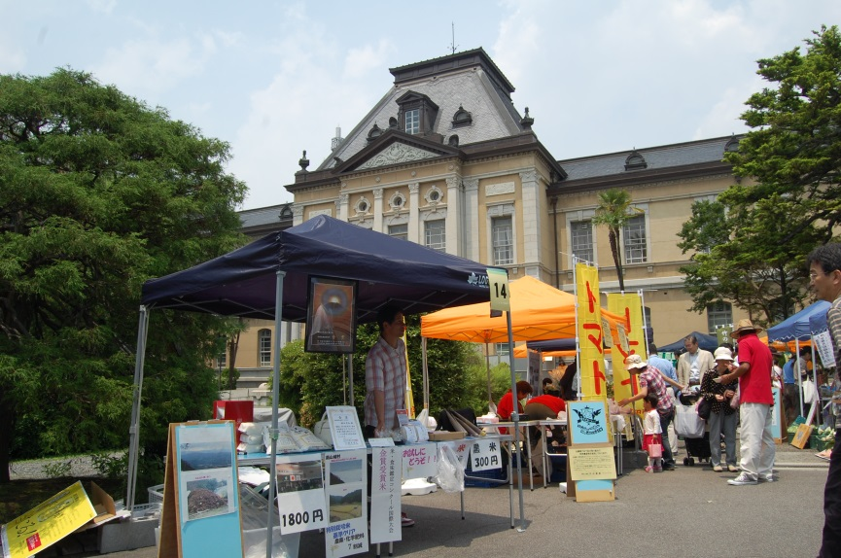
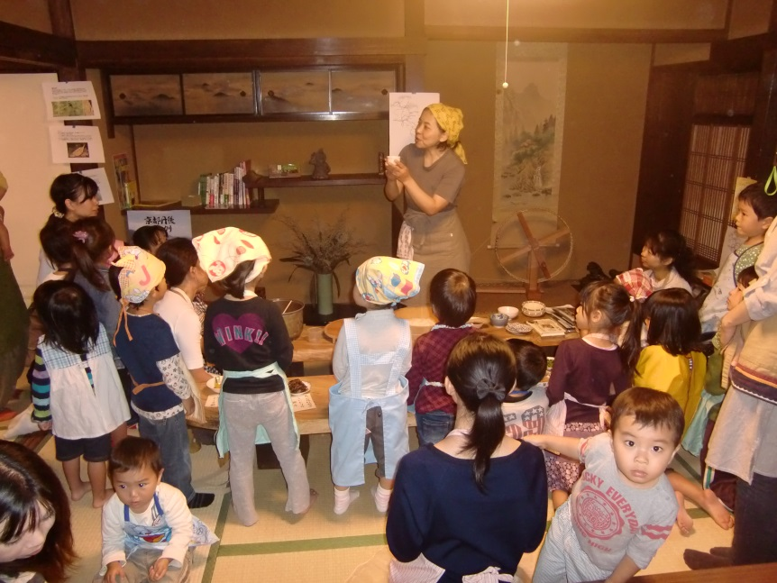
農と消費を結びつけるプロジェクト

Slide 21
こども×まち×田舎プロジェクト

Slide 22
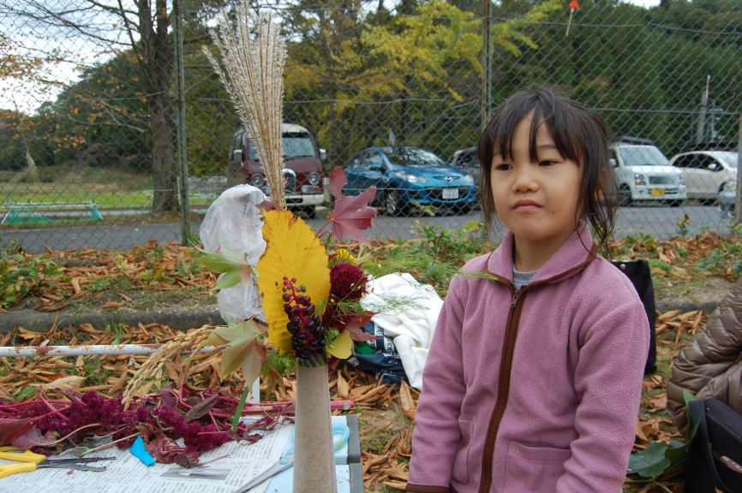
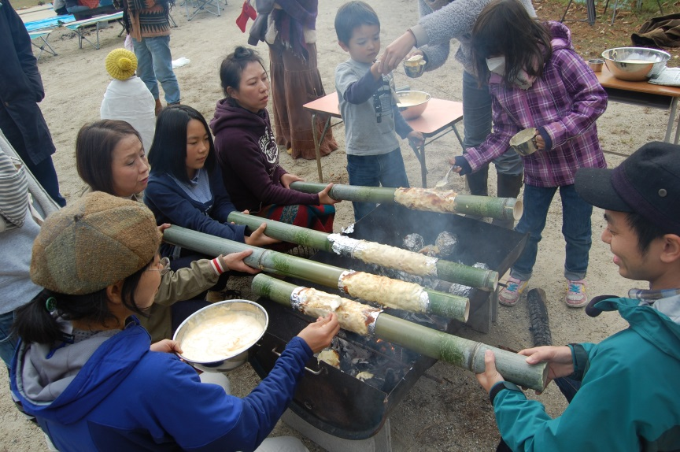
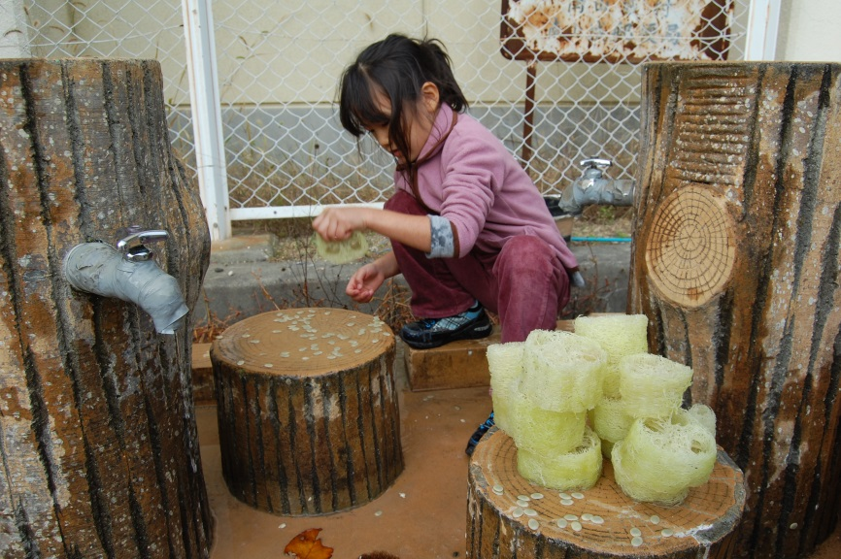
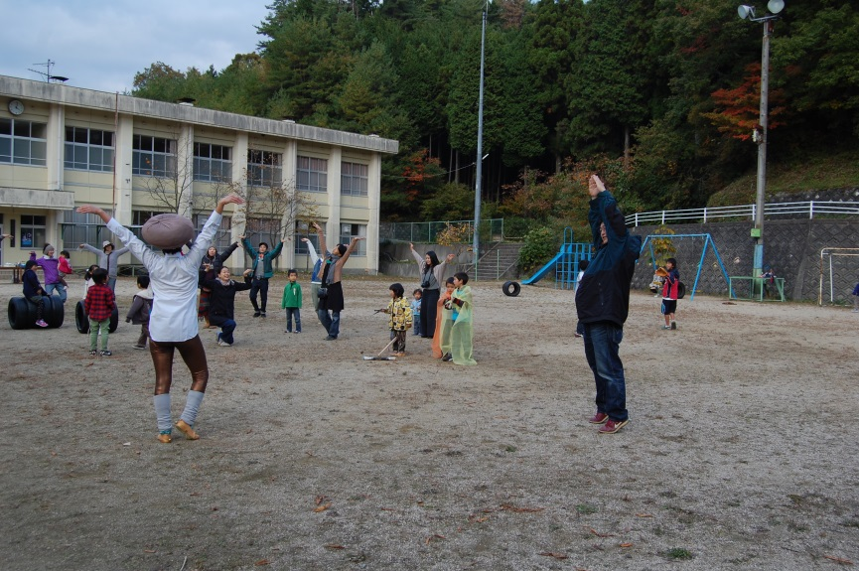
こども×まち×田舎プロジェクト

Slide 23
近畿農政局“みんなで耕し隊”

Slide 24
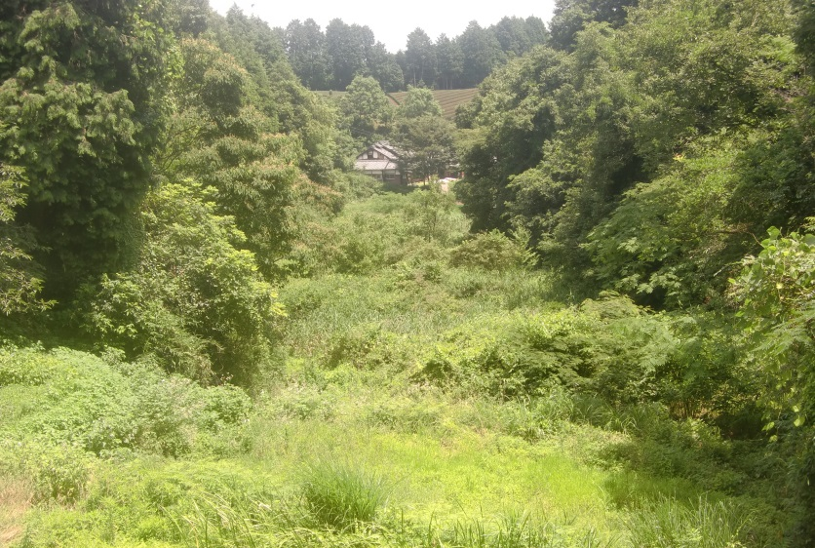
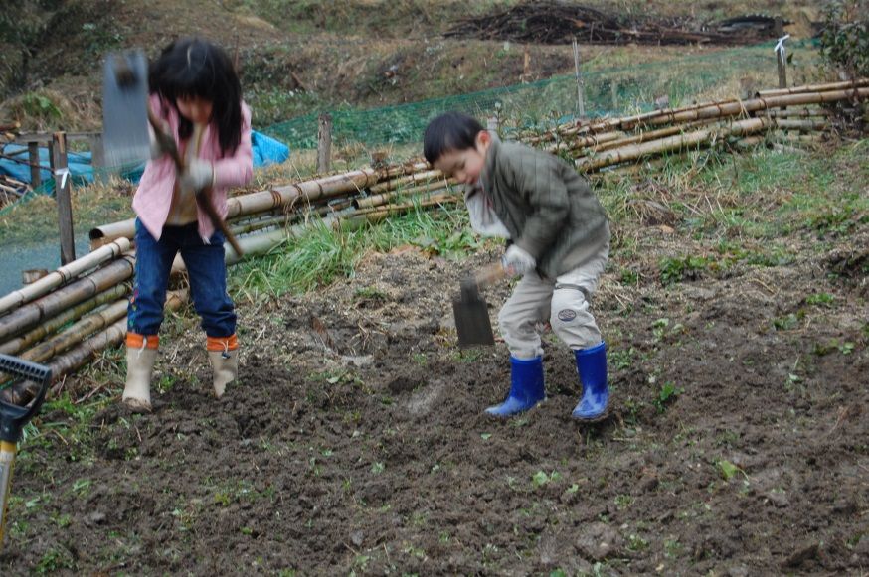
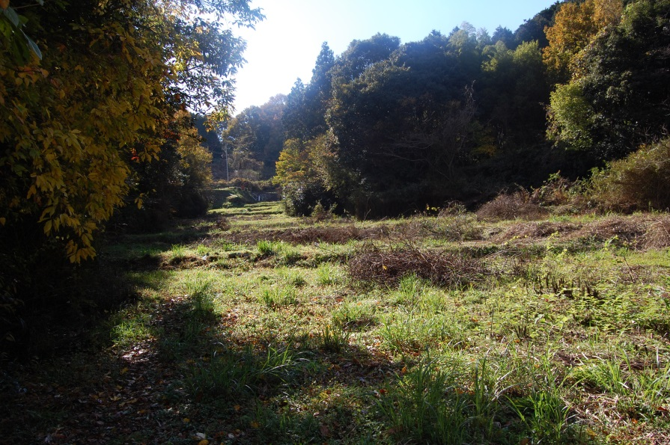
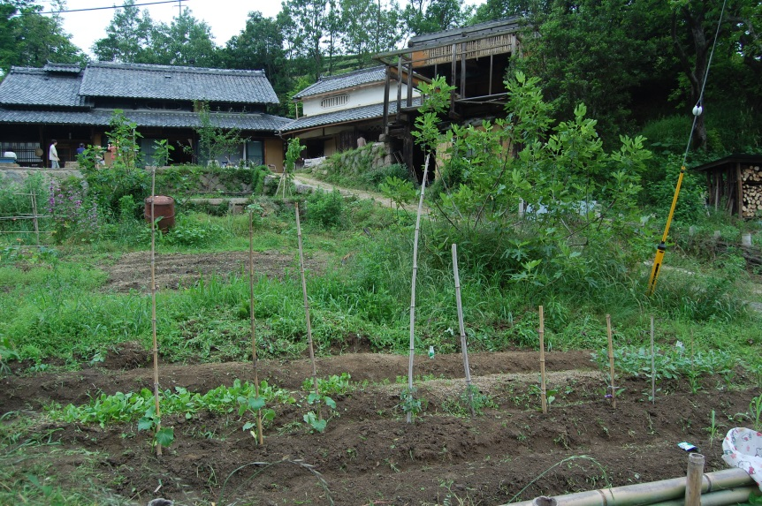
近畿農政局“みんなで耕し隊”

Slide 25
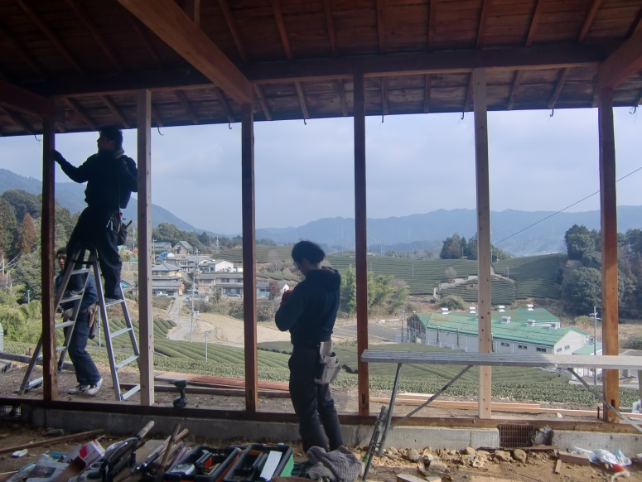
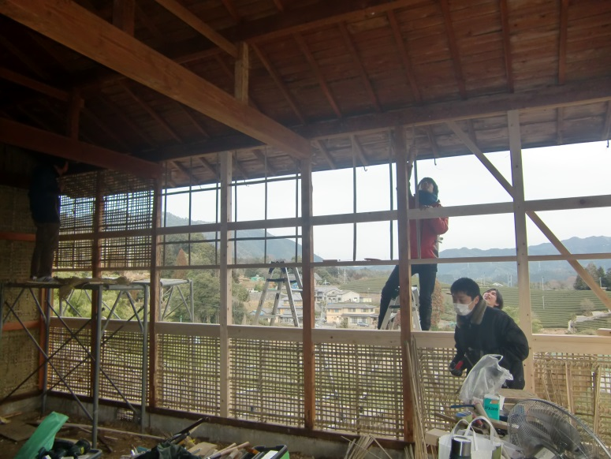
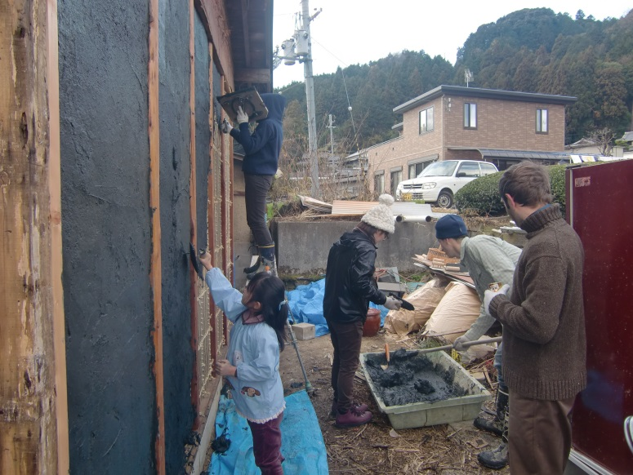
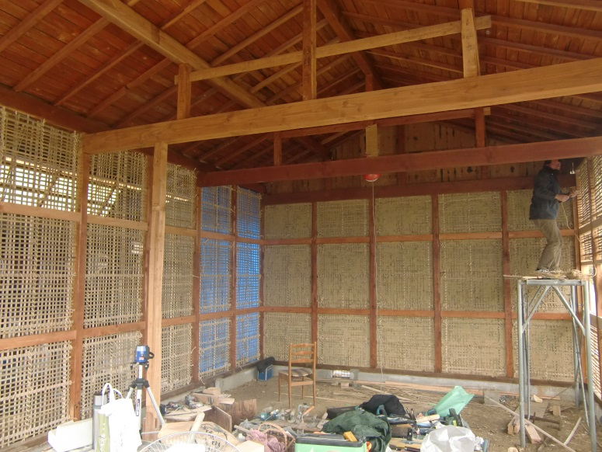
芸術村創出プロジェクト

Slide 26
京町屋で交流プロジェクト
近
安
短
都会で田舎の良さを知ってもらう

Slide 27
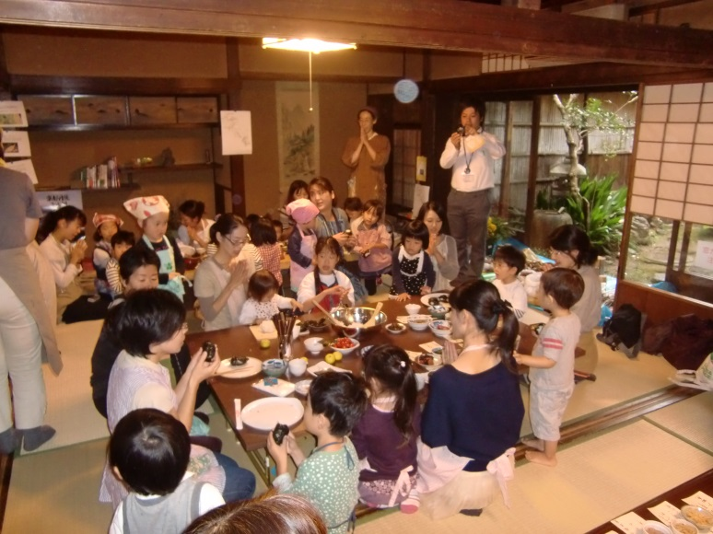
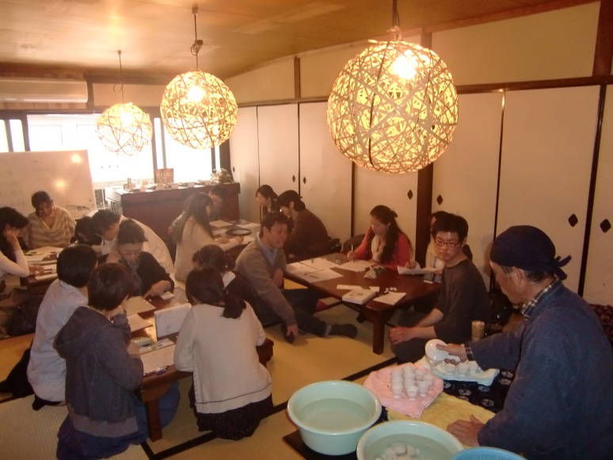
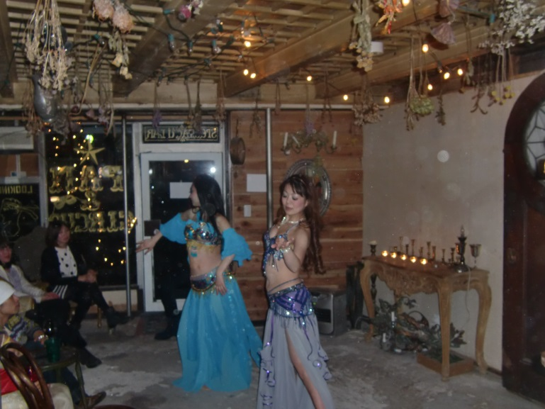
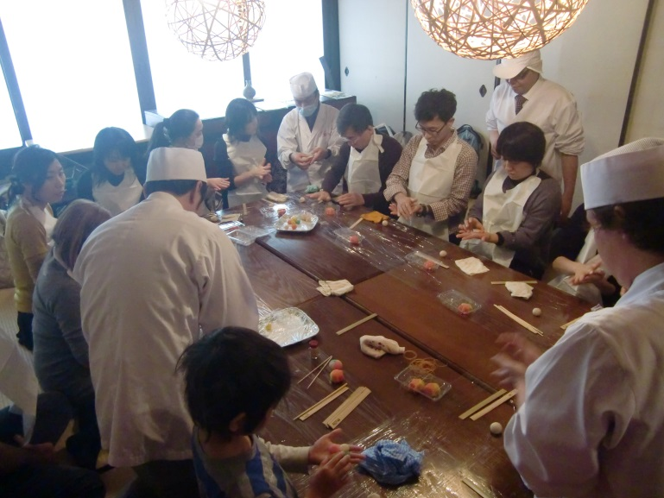
京町屋で交流プロジェクト

Slide 28
はれプロ
それ以外の活動
４． Oｈ！ばんざい （京都市未来まちづくり１００人委員会）
-松長、京都市-
■毎月第４日曜日に「おばんざいパーティ」を開催
■親世代をターゲットに“おばんざい”の普及活動
５． 桃山プロジェクト （伏見を肴にざっくばらん）
-Piers’n Peers、伏見区役所-
■桃山地域に桃１０００本を目指して植樹活動
■御香宮神社で「桃の郷フェスティバル」を開催
６． 自然とつながる暮らし方セミナー （龍安寺）
-あかざえり-
■微生物による自然栽培の実践セミナーを開催
■ミニ・プランツによる自然を意識した暮らしの提唱
☆“はれプロ”で検索 http://haresaku.jimdo.com/

Slide 29
はれプロ
番外編
７． 東日本大震災追悼の会
-日本創生有志の会、常念寺-
■毎年３月に「追悼の会」を開催
■東北の子供たちに笑顔を届ける活動を継続的に実施
８． 正法寺夕陽を観る会
-霊山正法寺-
■毎月第３土曜日に祈りをテーマに話を聞き夕陽を観賞
■「農と祈り」講話、歌手「葦木美咲」ゲスト招待
９． 杵屋五司郎三味線教室
-松長-
■三味線教室を京都に開校（毎月２回）
☆“はれプロ”で検索 http://haresaku.jimdo.com/

Slide 30
人脈図
遊子庵
霊山
正法寺
こども
アート
日本創生有志の会
桃山
ﾌﾟﾛｼﾞｪｸﾄ
クリエーターズ・ジャパン
京都市 １００人 委員会
わかば
あかざ えり
南山城村
Oh！ ばんざい
杵屋 三味線
はれプロ

Slide 31
誰もが通る道
仕事×個人
仕事と家庭は、二律背反なの？
ワークライフバランスが図れる社会が理想！？
個人の問題？それとも、社会の問題？
就職
育児
介護
人生の各ステージで理想的な選択ができる社会
多様な生き方を尊重しあえる社会

Slide 32
第３の道“シナジーキャリア”
仕事×個人
★農家と個人的に関わることで、
農政への本音の意見を聴取
★農家の実作業に携わることで、事業制度の問題点を把握
例）素朴な疑問
職場の内線電話で担当者から要点を教えてもらう
→農家の困り事を迅速に解決
例）農薬の表示方法
米トレサ法では使用農薬を原料ごとに全て記載する必要がある
→ホームページのアドレスを記載
★個人活動を通じて、事業制度や補助金について情報を提供
★業務を通じて知り合った農家とネットワークを形成
例）行政の広報
最新の事業制度や補助金を迅速に伝え活用してもらう
→タイムリーな施策の展開
例）ネットワーク
業務で知り合った農家と個人的つながりをもつ
→セミナー講師として招聘
役人と個人の上手な使い分け
相乗効果で経験として体得できる

Slide 33
価値観のパラダイムシフト
私の夢
お金
地域の夢
介護・医療
施設
イベント
食べ物
移住？
地域１人1人が
自分にできることを
考え実行する社会

Slide 34
みんなで村をつくろう。
私の夢
首長
智頭町
海士町
宗教
ヤマギシ
赤目自然農塾
民間
上勝町
檮原村
自分が住む理想の村をみんなでつくる
やる気とセンスで可能性は無限大

